Slide 1


Proyecto de Titulo
Grupo 5

Slide 2
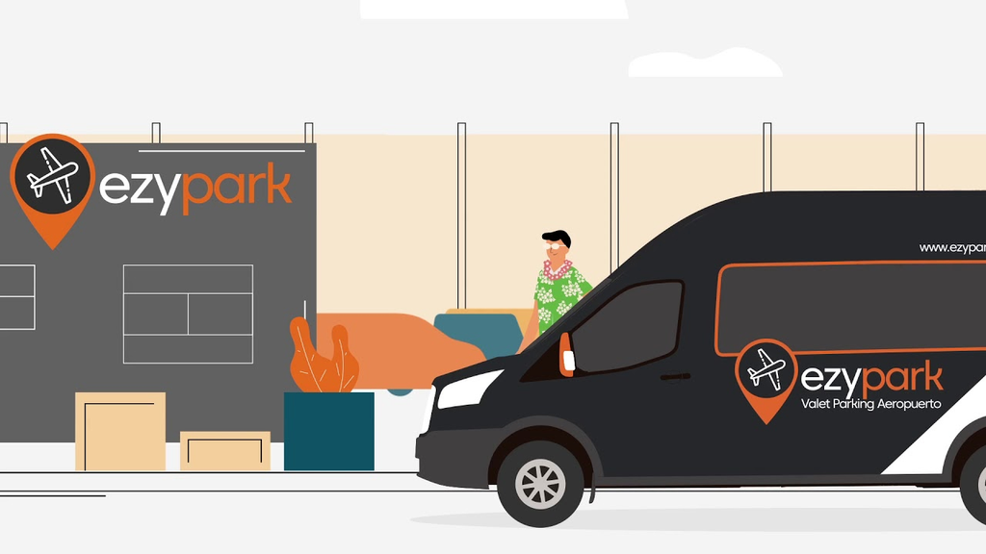
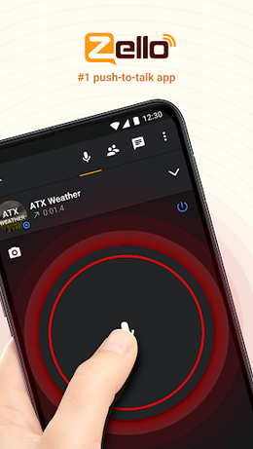
Contexto
EzyPark es una empresa de transporte que conecta estacionamientos externos con el aeropuerto, facilitando una solución de movilidad para los pasajeros.
La coordinación operativa se realiza mediante la aplicación Zello, que funciona como un walkie-talkie digital entre asistentes y conductores.
Los asistentes utilizan Zello para comunicar a los conductores los datos clave del pasajero, como su nombre y ubicación, asegurando la organización del servicio.

Slide 3






Flujo de Ingreso
1
2
3
4
5
6
Llegada del Pasajero a la Sede
Decisión y Asignación del Conductor
Recogida del Pasajero
Registro y Estacionamiento
Contacto con el Conductor
Llevar pasajero al aeropuerto

Slide 4
1
2
3
6
4
5
Flujo de Ingreso
Decisión y Asignación del Conductor
Llegada del Pasajero a la Sede
Recogida del Pasajero
Registro y Estacionamiento
Contacto con el Conductor
Llevar pasajero al aeropuerto

Slide 5
1
2
3
6
4
5
Flujo de Ingreso
Decisión y Asignación del Conductor
Llegada del Pasajero a la Sede
Recogida del Pasajero
Registro y Estacionamiento
Contacto con el Conductor
Llevar pasajero al aeropuerto

Slide 6
1
2
3
4
6
5
Flujo de Ingreso
Decisión y Asignación del Conductor
Llegada del Pasajero a la Sede
Recogida del Pasajero
Registro y Estacionamiento
Contacto con el Conductor
Llevar pasajero al aeropuerto

Slide 7
1
2
3
6
4
5
Flujo de Ingreso
Decisión y Asignación del Conductor
Llegada del Pasajero a la Sede
Recogida del Pasajero
Registro y Estacionamiento
Contacto con el Conductor
Llevar pasajero al aeropuerto

Slide 8
1
2
3
6
4
5
Flujo de Ingreso
Decisión y Asignación del Conductor
Llegada del Pasajero a la Sede
Recogida del Pasajero
Registro y Estacionamiento
Contacto con el Conductor
Llevar pasajero al aeropuerto

Slide 9
1
2
3
6
4
5
Flujo de Ingreso
Decisión y Asignación del Conductor
Llegada del Pasajero a la Sede
Recogida del Pasajero
Registro y Estacionamiento
Contacto con el Conductor
Llevar pasajero al aeropuerto

Slide 10
Flujo de Ingreso
1
2
3
4
5
6
Llegada del Pasajero a la Sede
Decisión y Asignación del Conductor
Recogida del Pasajero
Registro y Estacionamiento
Contacto con el Conductor
Llevar pasajero al aeropuerto

Slide 11


Flujo de Llegada
1
2
3
4
5
6
Confirmacion del punto de recogida
Pasajero llega al aeropuerto
Recogida del pasajero
Contacto con la reserva
Asignación y Contacto con el conductor
Llegada y Retiro del vehículo del parking.

Slide 12
1
2
3
4
6
5
Flujo de Llegada
Confirmacion del punto de recogida
Pasajero llega al aeropuerto
Recogida del pasajero
Contacto con la reserva
Asignación y Contacto con el conductor
Llegada y Retiro del vehículo del parking.

Slide 13
1
2
3
4
6
5
Flujo de Llegada
Confirmacion del punto de recogida
Pasajero llega al aeropuerto
Recogida del pasajero
Contacto con la reserva
Asignación y Contacto con el conductor
Llegada y Retiro del vehículo del parking.

Slide 14
1
2
3
4
6
Flujo de Llegada
5
Confirmacion del punto de recogida
Pasajero llega al aeropuerto
Recogida del pasajero
Contacto con la reserva
Asignación y Contacto con el conductor
Llegada y Retiro del vehículo del parking.

Slide 15
1
2
3
4
6
5
Flujo de Llegada
Confirmacion del punto de recogida
Pasajero llega al aeropuerto
Recogida del pasajero
Contacto con la reserva
Asignación y Contacto con el conductor
Llegada y Retiro del vehículo del parking.

Slide 16
1
2
3
4
6
5
Flujo de Llegada
Confirmacion del punto de recogida
Pasajero llega al aeropuerto
Recogida del pasajero
Contacto con la reserva
Asignación y Contacto con el conductor
Llegada y Retiro del vehículo del parking.

Slide 17
1
2
3
4
6
5
Flujo de Llegada
Confirmacion del punto de recogida
Pasajero llega al aeropuerto
Recogida del pasajero
Contacto con la reserva
Asignación y Contacto con el conductor
Llegada y Retiro del vehículo del parking.

Slide 18
Flujo de Llegada
1
2
3
4
5
6
Confirmacion del punto de recogida
Pasajero llega al aeropuerto
Recogida del pasajero
Contacto con la reserva
Asignación y Contacto con el conductor
Llegada y Retiro del vehículo del parking.

Slide 19

Problemática
Los conductores dependen de recordar los nombres y datos transmitidos verbalmente por Zello, lo que aumenta el riesgo de errores en la identificación de pasajeros.
En momentos de alta demanda, la falta de un sistema más estructurado provoca confusiones operativas, como vehículos dirigidos al mismo lugar por diferentes pasajeros.
Estas insuficiencias afectan la experiencia del usuario, generando retrasos y una percepción negativa del servicio.

Slide 20
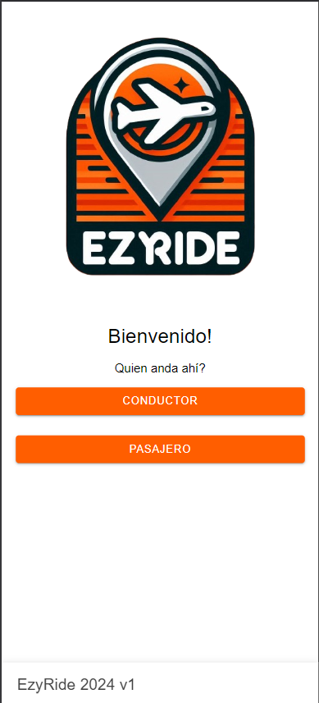
Solución
Automatización eficiente.
Notificaciones en tiempo real.
Reasignación automática.
Gestión centralizada.
Escalabilidad y sincronización.
Mejora en la experiencia del usuario.

Slide 21
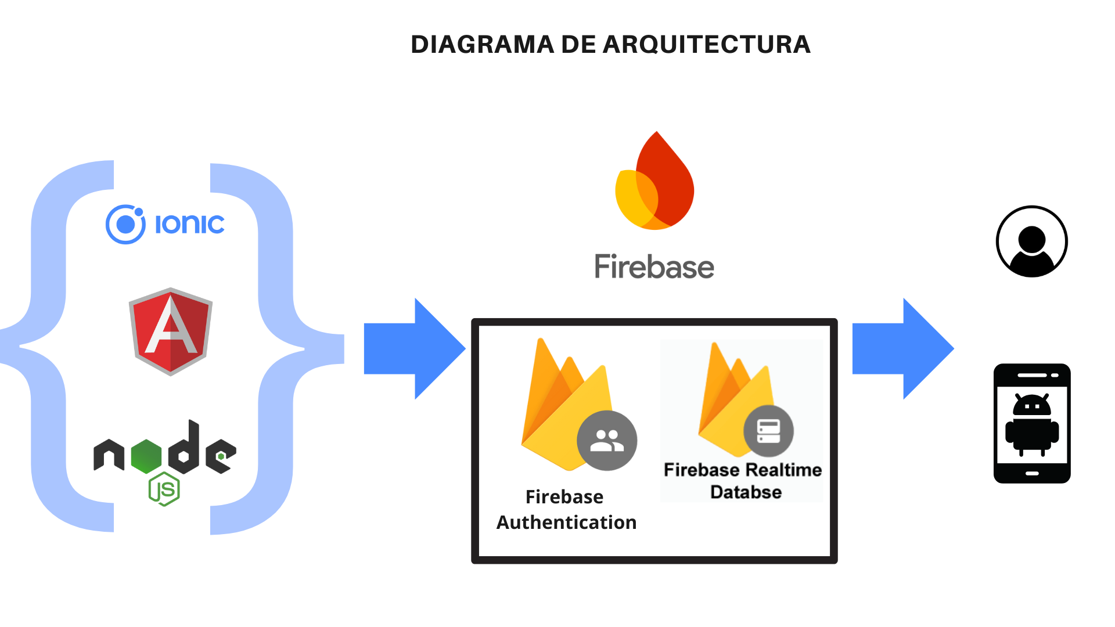
Arquitectura del software

Slide 22
Arquitectura del software

Slide 23
Arquitectura del software

Slide 24
Arquitectura del software

Slide 25
Arquitectura del software

Slide 26

Marco de trabajo Scrum
Adaptabilidad
Colaboración continua
Entregas incrementales

Slide 27
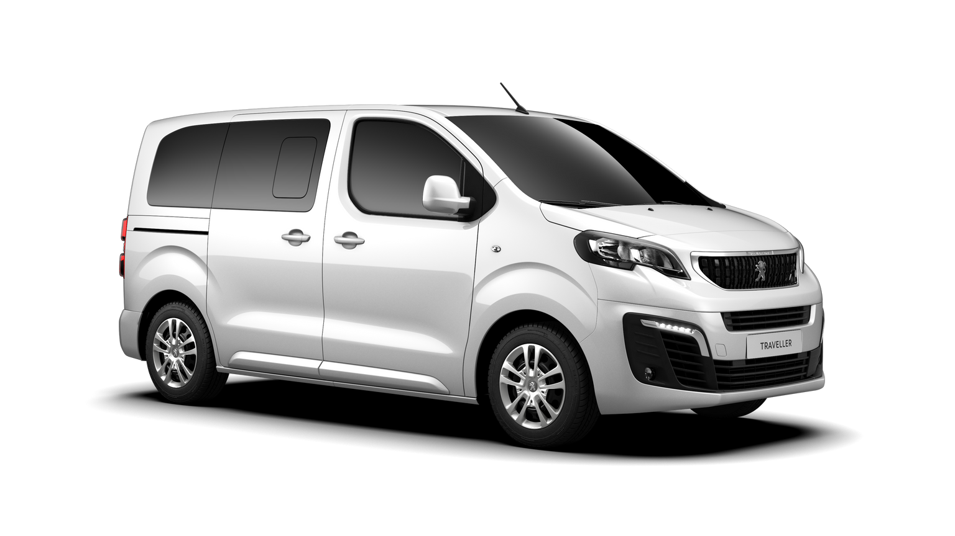
Alcance
Incluirá:
Optimizar la asignación de reservas.
Notificaciones a los conductores.
Pasajero y conductor verán datos de reserva.
No incluirá:
Geolocalización
No incluirá pagos
Pasajeros no realizarán reservas desde la APP

Slide 28

Objetivos
General
Automatizar la gestión de la logística de transporte
Específicos
Mejorar el proceso de busqueda de pasajeros
Hacer mas rápido el proceso de transporte
Sacar trabajo al Asistente

Slide 29
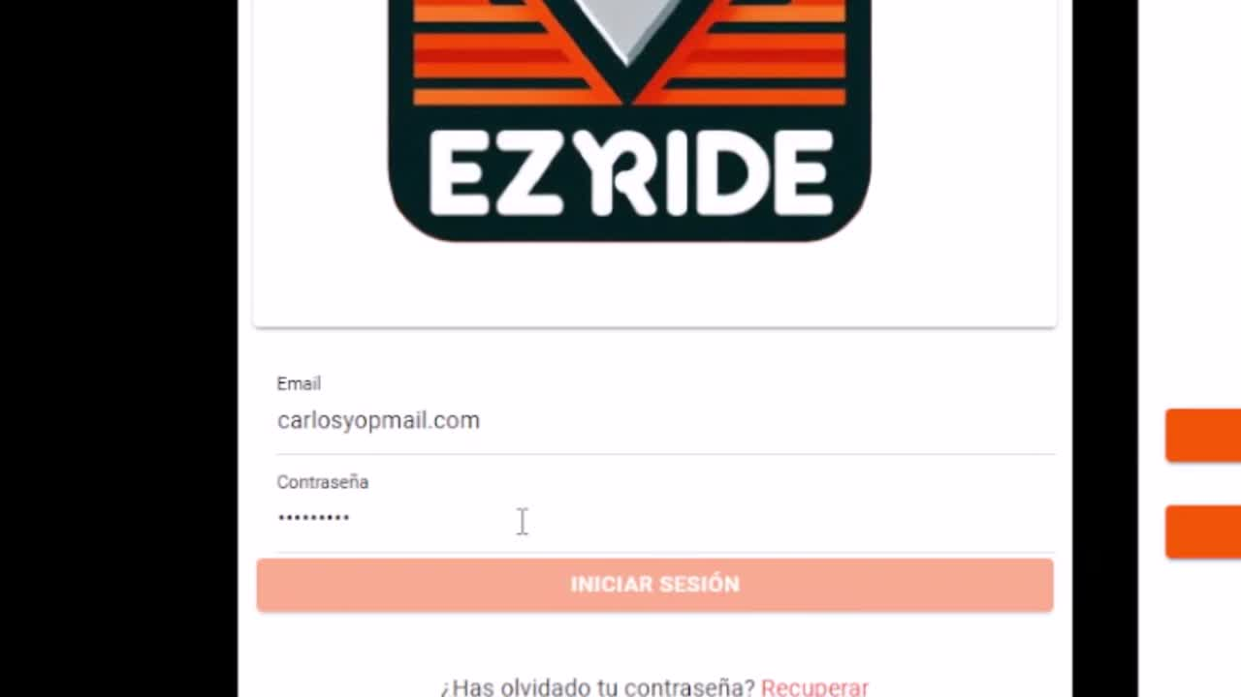
Funcionalidades del sistema

Slide 30
Escalabilidad
Agregar caja de comentarios
Multiplataforma para dispositivos IOS
Generar reportes mensuales
Que se pueda reservar a través de la app

Slide 31
Conclusión
Adaptabilidad y flexibilidad
Trabajo en equipo y metodología ágil
Superación de desafíos técnicos
Optimización bajo presión
Escalabilidad y potencial de crecimiento

